Slide 1
تنظیم هیجان
در بهبود مهارت های ارتباطی کارکنان
ارائه دهنده: سرکار خانم حامدی
شهریور 1404

Slide 2
آنچه در این کارگاه با هم و در کنار می آموزیم
چرایی تنظیم هیجان
علت عدم تنظیم هیجان در برخی افراد
انواع تنطیم هیجان ناسالم
عوارض
چگونگی تنظیم هیجان
راهبردهای تنطیم هیجان
راهبردهای قاطعانه در تنطیم هیجانی

Slide 3
مهارت تنظیم هیجان
مهارت یعنی :درونی سازی دانش

Slide 4
اهمیت تنظیم هیجان

Slide 5
اهمیت هیجان ها
هیجانات عنصری مهم درانسانیت ما (رده تکاملی بالا)
تمایز انسان از حیوان
عنصر مهمی در تمدن بشری
احساسات و هیجانات به مثابه پیام رسان. وضعیت من در زندگی.درکار . رابطه صمیمی. سلامت. مالی و...
هیجان به مثابه درد
می توانند در صورتی که صحیح عمل کنند ما را در مسیر درست هدایت کند و در صورت عدم عملکرد صحیح به خطا ببرند.
هیجانات می تواند سرمنشا بسیاری از مسائل و مشکلات باشد مثل وسواس. اعتیاد. انزوا. گوشه گیری. قطع ارتباطات انسانی. خودزنی. خودکشی

Slide 6
خودکشی:
ارزش بسط و گسترش رفتار دارد
ارزش محدود کردن رفتار
روی آوری –روی گردانی
ناتوانی درحل مسئله
ناامیدی
تنظیم هیجان

Slide 7
اهمیت هیجانها
هیجان بد و خوب یا هیجانات خوشایند وناخوشایند ؟
هیجان از کجا می آید ؟ هیجانات یک فرایند هستند، شکل خاصی از ارزیابی که دردرون مغز اتفاق می افتد و با تاریخچه تحولی و تاریخچه زندگی ما پیوند دارد
هیجان زمانی در ما اتفاق میافتد که بین خواسته من با جهان بیرون تناقض وجود دارد
انچه میخواهی نمی بینی و انچه می بینی نمیخواهی
هیجان هر کس را باید با خودش مقایسه کرد

Slide 8
فعالیت شماره 1
از تجارب هیجانی خود بگویید : (تروما نباشد )
یکی از اتفاقات هیجانی که اخیرا تجربه کرده اید را به یاد آورید. (اون اتفاق چی بود؟ کی بود؟ کدوم ماه بود؟چه زمانی از روز بود؟چه کسانی بودند؟قصه چی بود ؟ چطور درگیر این اتفاق شدید؟
در ذهنتون چه می گذشت؟ در بدنتان چه میگذشت ؟ چه رفتاری از خودتان نشان دادید؟ چه تبعاتی داشت. چطور تمام شد؟

Slide 9
فعالیت شماره 2
بارش فکری درمورد هیجاناتی که می شناسید؟(هر تعدادی یادتون میاد بنویسید)

Slide 10
به احساسات و هیجاناتی که تجربه میکنید اسم بدهید
خوش بینی | دلشکستگی | ترحم | سردرگمی | لذت | استرس
غرور | لذت | همدلی | کنجکاوی | ملال | اضطراب
تکبر | شادی | احساس گناه | اشتیاق | ناکامی | نگرانی
تواضع | آرامش | تحقیر | تنفر | پشیمانی | دلهره
سپاسگزاری | خشنودی | شرمندگی | زجر | دلسردی | ترس
سوگ | تسکین | خجالت | ناامیدی | تسلیم | رشک
حیرت | انزجار | تنهایی | یاس | استیصال | حسد
همدلی | چندش | عشق | غم | حیرت | رنجش

Slide 11
هیجانهای پایه از منظر آکمن
خشم :هر وقت رفتار معطوف به هدف به بن بست بخورد و ناکام شویم خشم ایجاد میشود
ترس : وقتی امنیت در تهدید قرار میگیرد. چیزی امنیت روانی،خانوادگی و مرزهای من را به خطر می اندازد
غم:وقتی فقدان چیزی را تجربه میکنیم. گم کردن یک مداد.از دست دادن یک موقعیت . زیر غم یک شکست است چون شکست هم یک نوع از فقدان است
شادی:وقتی زندگی بر وفق مراد است
نفرت / انزجار:چندش ، بیزاری از چیزی
تعجب: غافلگیر

Slide 12
هیجانهای ترکیبی
ناامیدی : ترس و غم عشق : تحسین و وجد
شرم : ترس و تنفر تسلیم : تحسین و وحشت
تحقیر: نفرت و خشم حیرت: وحشت و تعجب
نفرت : خشم و ترس مذمت : تعجب و اندوه
احساس گناه : شادی و ترس پشیمانی : اندوه و نفرت
حسادت: غم و خشم خوش بینی:گوش به زنگی و وجد
هیجانها ماندگار نیستند مانند فواره هستند .

Slide 13
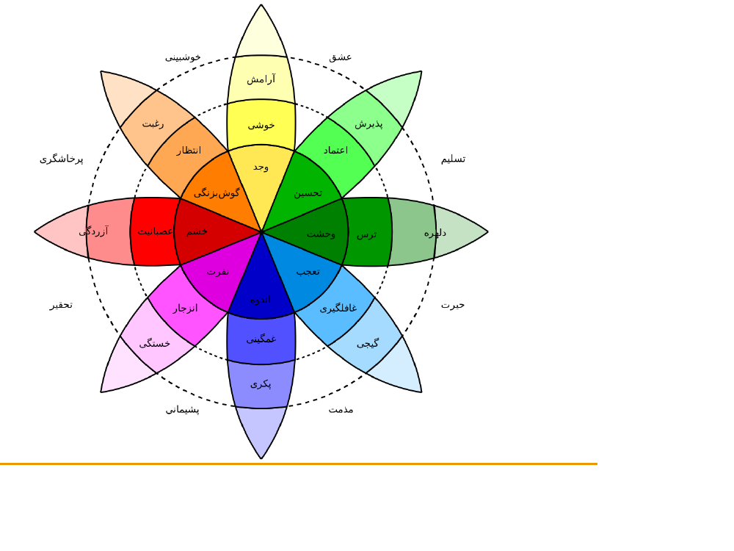
چرخ احساسات پلاچیک

Slide 14
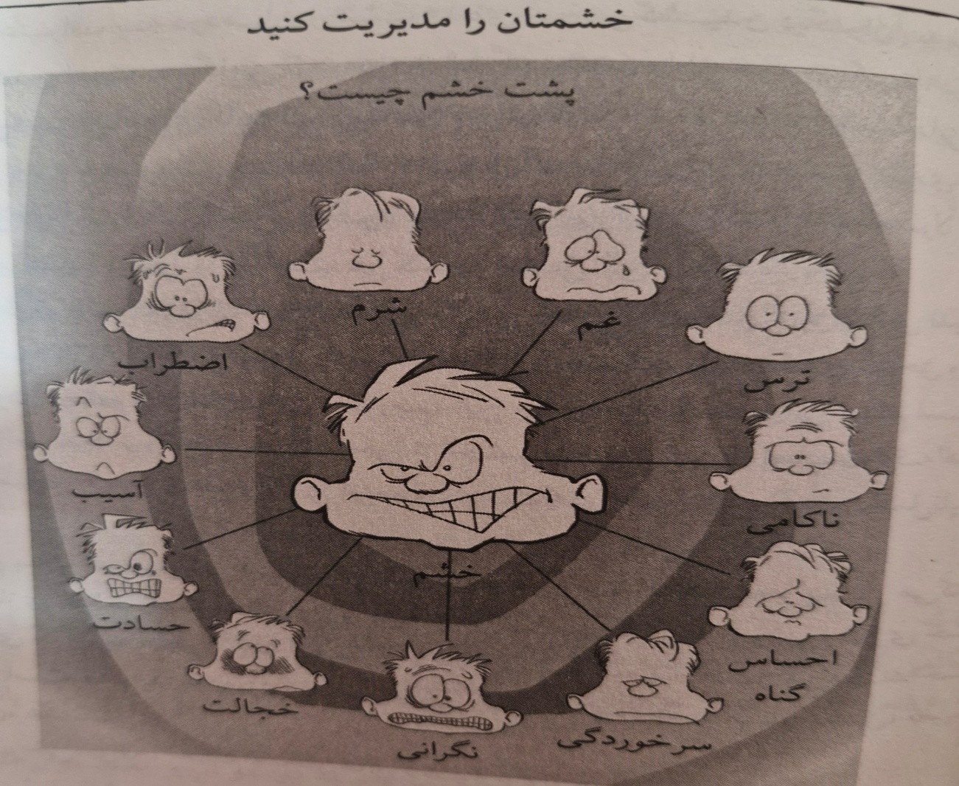
بشناسیم پشت یک هیجان چیست؟!

Slide 15
فعالیت شماره 3
هیجانهای پایه و ترکیبی

Slide 16
تظاهرات فیزیولوژیک همه هیجانها در تمام دنیا به یک شکل هستند

Slide 17
چرا عده ای نمی توانند تنطیم هیجان داشته باشند؟
فقدان مهارت
مشکلات روانی و شخصیتی
باورهای غلط
باج خواهی و امتیازخواهی

Slide 18
انواع تنظیم هیجان ناسالم
سرکوبی
برون ریزی

Slide 19
عوارض سرکوبی و برون ریزی
مشکلات روانی
مشکلات ارتباطی
ایجاد کار ناتمام

Slide 20
اولین قدم در تنظیم هیجان: افزایش سواد هیجانی
تشخیص هیجان در خود
نام گذاری دقیق هیجان:
بدون کلمات دقیق نمیتوانیم کمک بگیریم
می پذیرم چیزی در من اتفاق افتاده، میپذیرم که درد دارم و برایش اسم میگذارم. من دلم شکسته. من ناراحتم. من حسادت کردم. من ترسیدم. من احساس نفرت کردم . من غم دارم و...
لغات واضح برای هیجان: اعصابم خورده. اوقاتم تلخ. حالم خوب نیست

Slide 21
استفاده از ضمیر من: پذیرش مالکیت هیجان

Slide 22
اولین قدم در تنظیم هیجان: سواد هیجانی
این هیجان در کجا بدنم تجربه میشود :در سرم . در معده . درقفسه سینه
چه جنسی دارد. چه وزنی دارد. چه رنگی دارد.
چه پیامی دارد؟ چه نیازی از من را نشان می دهد؟ علت این هیجان چیست؟

Slide 23
شناختن هیجانات و عواطف در خود
برای آنچه احساس می‌کنید نام بگذارید و آن را توصیف کنید:
از خودتان بپرسید: به احساساتی که دارید چه می‌گویید؟ آیا خشم است، اندوه است، ناامیدی است یا رنجش؟ دیگر چه احساساتی را دارم تجربه می‌کنم ؟ یکی از احساسات قدرتمندی که اغلب در زیر احساس‌های دیگر پنهان می‌شود “ترس” است.
بسیاری اوقات به طور همزمان بیش از یک احساس را تجربه می‌کنیم. بنابراین، در شناسایی احساسات متعددی که ممکن است داشته باشید تردید نکنید. بعد از آن، احساسات‌تان را کمی عمیق‌تر بررسی کنید. اگر احساس ترس دارید، از چه چیزی می‌ترسید؟ اگر خشمگین هستید، نسبت به چه کسی یا چه چیزی عصبانی هستید؟ این که بتوانید احساسات خود را شناسایی کنید، برای‌شان نام بگذارید، و توصیف‌شان کنید به شما کمک می‌کند تا یک قدم به آن نزدیک‌تر بشوید که بتوانید درباره‌ی احساس‌تان با دیگران حرف بزنید.

Slide 24
به علایم جسمی یا واکنش‌های بدنی خود توجه کنید
. سعی کنید به خودتان تمرکز کنید و این موارد را در نظر بگیرید: در چه قسمت‌هایی از بدن‌تان احساساتی را تجربه می‌کنید؟ معده درد داشتید؟ تپش قلب دارید؟ آیا در گردن یا سرتان تنش احساس می‌کنید؟
علائم جسمانی می‌تواند سرنخ‌هایی باشند که شما را متوجه احساسی کند که تجربه می کنید. توجه به آنچه که از نظر فیزیکی تجربه می‌کنید می‌تواند توجه‌تان را از موضوع استرس‌زا منحرف کند و باعث‌ شود شدت احساسات‌تان قدری کم‌تر شود.

Slide 25
احساس خود را بپذیرید.
احساسات بخشی طبیعی از واکنش ما به موقعیت‌های مختلف‌اند. به جای این که خود را به خاطر داشتن احساس عصبانیت یا ترس سرزنش و تنبیه کنید، توجه داشته باشید که واکنش‌های احساسی شما معتبرند.

Slide 26
من درد دررگانم.
حسرت در استخوانم
چیزی شبیه ااتش در جانم پیچید
سرتاسر وجود مرا گویی چیزی بهم فشرد
تا قطره ای به تفتگی خورشید جوشید از دو چشمم

Slide 27
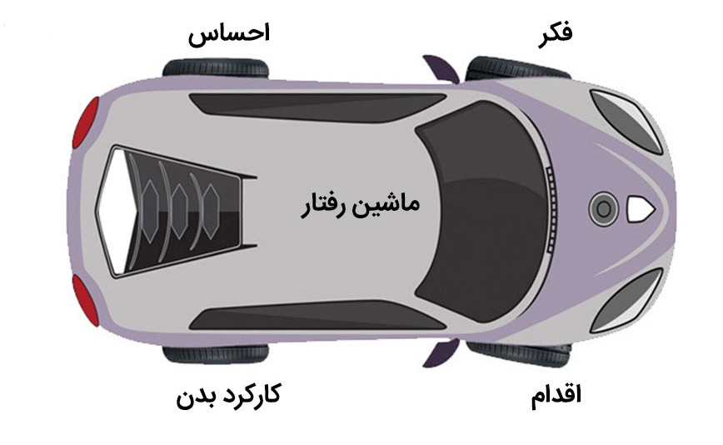
اولین قدم در تنظیم هیجان: سواد هیجانی
توجه به افکار
هیچ چیز نمی تواند در من احساس ایجاد کند مگر اینکه یک فکر و تحلیل پشتش باشد
رفتار از چهار عنصر تشکیل شده :افکار.عمل. فیزیولوزیک. هیجان
ماشین رفتار : چرخهای جلو: چرخ فکر. چرخ عمل
چرخهای عقب: هیجان. فیزیولوزیک

Slide 28
هدف :هدف تغییر افکار نیست اگاهی نسبت به افکار است
ذهن کارش ساختن فکر است. مثل تاکسی که در حال بوغ زدن است. نمی توانیم جلوی بوغ زدن انها را بگیریم می تونیم سوار تاکشی نشویم
مثال هتل
فرمان زندگی را به دست افکار ندهیم. وقتی در دام افکار می افتیم رفتارمون تغییر میکند یعنی کارهایی انجام می دهیم که شرایط و زندگی کنونی را نه تنها بهتر نمیکند بلکه بدتر میکند

Slide 29
فکر هایی که با هیجان گره میخورد معمولا سوالی نیست حکم است تو داری منو مسخره میکنی. وقتی احساس کنیم کسی ما را مسخره میکند همان تحقیر است

Slide 30
فعالیت شماره4
به تجربه که داشتید برگردید که افکاری از ذهنتون گذشت ؟

Slide 31
تنظیم هیجانات
توانایی شناخت،درک و مدیریت احساسات خود ،به گونه ای که با موقعیت های مختلف زندگی سازگار شویم
در واقع می خواهیم یاد بگیریم هیجاناتمان را هدایت کنیم ،نه اینکه اسیر آنها شویم!

Slide 32
راهبرد های ناسالم تنظیم هیجان
باورهای نادرست در خصوص هیجان
هیجان را باید کنترل کرد
هیجانی رفتار نکن
اگر هیجانی شدی از خودت خجالت بکش
مرد که گریه نمیکنه
هیجان باعث میشه ازت سواستفاده کنند
ادم باید احساساتش را کنترل کند
هر کاری بکن که هیجانات منفی نداشته باشی
چون ناخوشایند هستند باید تموم بشوند

Slide 33
فعالیت شماره 5
شما در تجربه هیجاناتی مثل خشم،ترس یا... چه راهبردهایی استنفاده می کنید؟

Slide 34
راهبردهای ناسالم تنظیم هیجان:
سرکوبی
گردن دیگری انداختن
اجتناب: خواب زیاد. نوشیدن الکل. مصرف مواد
پرخوری یا نخوردن
اهمال کاری
خودزنی
پرخاشگری و واکنش های تکانشی
استفاده مفرط از فضای مجازی
فرار از مسئولیت
نشخوار فکری

Slide 35
راهبردهای تنظیم هیجان سالم
نوشتن: وقتی میخواهیم چیزی را با خودمون حل و فصل کنیم
نقاشی کردن
غذای خوب
خواب کافی
صحبت با دوستان
مدیتیشن
توجه به افکار منفی
استراحت و تفریح
ورزش

Slide 36
چگونگی تنظیم هیجان
توصیف هیجان
پذبرش هیجان های مثبت و منفی
دوست داشتن هیجان ها
بازسازی باورهای غلط
یادگیری مهارت ها
هیجان های متضاد
ابراز هیجان
نه گفتن
ابراز انتطار
مرزبندی (ارتباط سالم، قطع یا محدود کردن ارتباط با افراد پرخطر)
تامل و درنگ
بخشیدن و رها کردن
فعال سازی
مدیریت زمان

Slide 37
پذیرش درد-پیشگیری از رنج
پذیرش غیرقابل پیش بینی بودن زندگی
پذیرش غیرقابل کنترل بودن زندگی
پذیرش بی ثباتی و ناپایداری در زندگی
ارزش مداری
ابراز قاطعانه
درخواست قاطعانه
رد قاطعانه
سبک زندگی سالم
معنا دادن به زندگی
پذیرش مشکلات حل نشدنی و کنار آمدن با آنها

Slide 38
مشورت گرفتن
مراقبت روزانه
پیروی از عقل سلیم
ارتباط اجتماعی
مرزبندی در روابط

Slide 39
راهبردهای سالم تنظیم هیجان: فنون شناختی
توجه به افکار منفی همراه با هیجان منفی و شناسایی خطا های شناختی

Slide 40
راهبردهای سالم تنظیم هیجان: فنون شناختی
بازسازی شناختی:
1- موقعیت، چه اتفاقی افتاد؟: امروز با من سرد برخورد کرد
2- احساس- چه حسی داشتم؟: غم
3- فکر اولیه- با خودم چه فکری کردم؟: من دوست داشتنی نیستم
4- تفکر جایگزین- چه تفسیر منطقی تر و مهربانه تر می توانم داشته باشم؟: شاید امروز حالش خوب نیست. شاید بی حوصله است.
5- نتیجه- احساس و واکنش ام چه تغییری کرد؟: احساس غم کمتر، آرامتر

Slide 41
نمونه بازسازی مفروضه های شناختی
دنیا همیشه منصفانه نیست و من در حوزه چیزهایی که کنترل دارم می تونم عمل کنم
ـ دنیا باید منصفانه باشد
گاهی احساسات من روی فکرهام اثر میذاره پس نمی تونه حقیقت مطلق باشه. ممکنه بقیه طور دیگه ای فکر کنند.
ـ فکرهایم حقیقت مطلق است
هرکس در زندگی اش شرایط و اتفاقات متفاوتی رو تجربه کرده و ممکنه طبق اصول من رفتار نکنه
ـ ادمها باید درست رفتار کنند
من نمی تونم همه چیز رو کنترل کنم. زندگی پر از تغییر و عدم قطعیت است
ـ اوضاع همیشه باید در کنترل باشد
ممکنه به هدفم نرسم ولی تلاشم رو کردم
ـ اگر به چیزی که می خواهم نرسم شکست خورده ام
قبلا هم تنها بودم و تونستم از خودم مراقبت کنم
ـ اگر تنها باشم نمی توانم از خودم مراقبت کنم
ممکنه این فکر ناشی از قضاوت های دیگران باشه ولی لزوما ارزشی ندارد. من با خودم مثل یک دوست مهربان رفتار می کنم
ـ من بی ارزشم

Slide 42
خطاهای شناختی
تفکر همه یا هیچ
جملات باید دار
سرزنش کردن: وقتی خود و دیگری را مسئول چیزی که اتفاق افتاده و خارج از کنترل شما بوده می دانید
تعمیم بیش از حد: همیشه
برچسب زدن :احمق. کودن
فاجعه سازی:
نتیجه گیری شتابزده:حدس میزنیم مردم چه فکر میکنید
استدلال هیجانی: من عصبانی هستم و این ثابت میکند تو بد با من

Slide 43
استفاده درست از ذهن باعث افزایش بهره وری شما می‌شود. اما معمولا در بیشتر ساعت‌های روز ذهن یا در گذشته سیر می‌کند یا در آینده و مدت زمان کمی را در زمان حال حضور دارد. در صورتی که اگر آن را روی زمان حال متمرکز کنید به ذهن آگاهی می‌رسید و مسیر زندگی خود را به سمت موفقیت پیش می‌برید. همچنین با استفاده از تمرین‌های ذهن‌آگاهی، تاب‌آوری بیشتری در برابر انواع استرس و فشار روانی پیدا می‌کنید.
بچه ها هر چیزی را که برای بار اول می بینند کامل تجربش میکنند

Slide 44
تکنیک تنفس
تنفس عمیق: به ارامی روی تنفس خودتان تمرکز کنید و چند نفس عمیق بکشید. در هربار تنفس، بین دم با بازدم، چند لحظه کوتاه نفس را حبس کنید و در زمان بازدم سعی کنید همه هوای ریه را خارج کنید.
آرام پاهایتان را به زمین فشار دهید
آهسته دستهایتان را بکشید یا به آهستگی به هم فشار دهید

Slide 45





معرفی کتاب:

